Slide 1
Farm to Fork Strategy /
Από το Αγρόκτημα στο Πιάτο
Innovative technologies for climate change mitigation by Mediterranean agricultural sector– Clima MED
LIFE17 CCM/GR/000087
https://life-climamed.eu/home

Slide 2
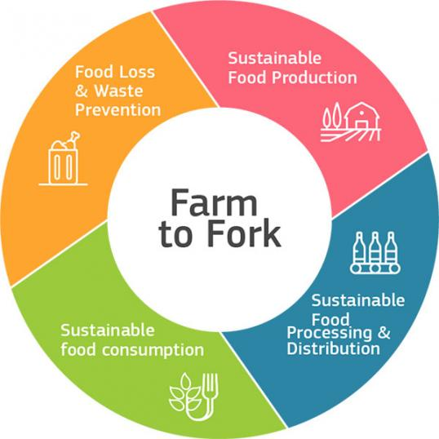
Στρατηγική ‘Farm to Fork’
Αποτελεί βασικό στοιχείο της Ευρωπαϊκής Πράσινης Συμφωνίας
Στόχος είναι να μειωθούν οι εκπομπές αερίων του θερμοκηπίου για να επιτευχθεί ουδετερότητα αποτυπώματος άνθρακα έως το 2050 και να διασφαλιστεί η παραγωγή τροφίμων στη βάση της κοινωνικής, περιβαλλοντικής και οικονομικής σταθερότητας.
  Απαιτεί τη αλλαγή ολόκληρου του συστήματος τροφίμων προς ένα
  δίκαιο,
  υγιεινό
  και φιλικό
  προς το περιβάλλον σύστημα τροφίμων.

Slide 3
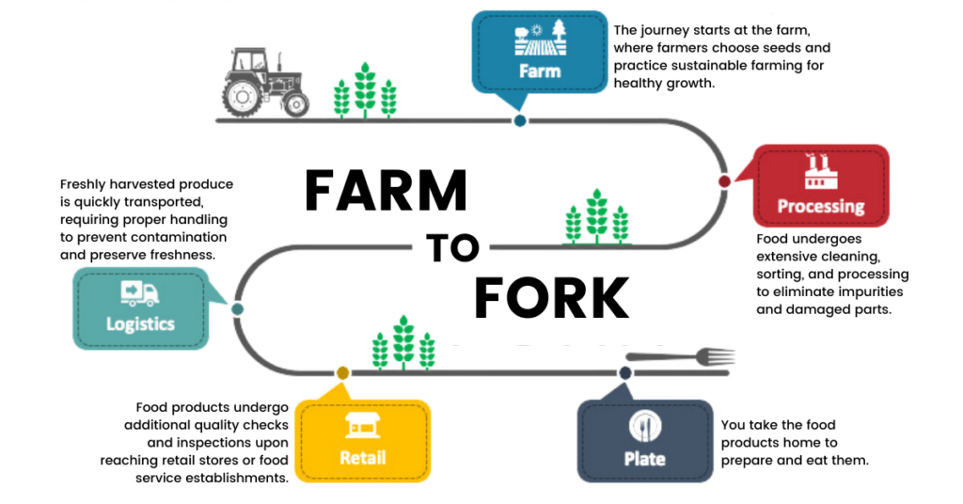

Slide 4
Στρατηγική ‘Farm to Fork’
Στόχοι της στρατηγικής η μετάβαση σε ένα βιώσιμο σύστημα τροφίμων το οποίο:
  Θα έχει ουδέτερο ή θετικό περιβαλλοντικό αντίκτυπο.
  Θα συμβάλλει στον μετριασμό της κλιματικής αλλαγής και στις επιπτώσεις της.
  Θα συμβάλει στην αναστροφή της απώλειας βιοποικιλότητας.
  Θα προάγει την επισιτιστική ασφάλεια, τη διατροφή και τη δημόσια υγεία, διασφαλίζοντας ότι όλοι έχουν πρόσβαση σε επαρκή, ασφαλή, θρεπτικά και βιώσιμα τρόφιμα.
  Θα διατηρεί τα τρόφιμα προσιτά σε οικονομικό επίπεδο, ενισχύοντας την ανταγωνιστικότητα του τομέα εφοδιασμού της ΕΕ και προάγοντας το δίκαιο εμπόριο.

Slide 5




Farm to Fork: Στόχοι
Περιβαλλοντικό Αντίκτυπο | Παγκόσμια Μετάβαση | Νέες ευκαιρίες | Ελαστικότητα
Μείωση του περιβαλλοντικού αποτυπώματος του συστήματος τροφίμων | Να οδηγήσει μια παγκόσμια μετάβαση προς μια ανταγωνιστική βιωσιμότητα από το ‘αγρόκτημα στο πιάτο’ | Αξιοποίηση νέων ευκαιριών | Να δημιουργήσει ένα ισχυρό και ανθεκτικό σύστημα τροφίμων

Slide 6
Farm to Fork: Επίλυση Θεμάτων
Η στρατηγική «Farm to Fork» προωθεί λύσεις για την αντιμετώπιση των προκλήσεων της ΕΕ κατά τη μετάβαση σε ένα βιώσιμο σύστημα τροφίμων.
Κοινωνική Βιωσιμότητα | Οικονομική Βιωσιμότητα | Περιβαλλοντική Βιωσιμότητα
Πιο υγιεινές δίαιτες – μείωση των υπέρβαρων | Δικαιότερο εισόδημα για τους αγρότες, τους αλιείς και τους υδατοκαλλιεργητές | Αντιμετώπιση κλιματικής αλλαγής
Βελτίωση της καλής μεταχείρισης των ζώων | Νέες επιχειρηματικές ευκαιρίες και ευκαιρίες εργασίας | Προστασία του περιβάλλοντος
Προσιτότητα τροφίμων στην τιμή |  | Διατήρηση της βιοποικιλότητας
Κοινωνικά δικαιώματα για τους εργαζόμενους στην τροφική αλυσίδα |  | Μείωση της απώλειας τροφίμων και σπατάλης
 |  | Κυκλική Βίο-οικονομία

Slide 7
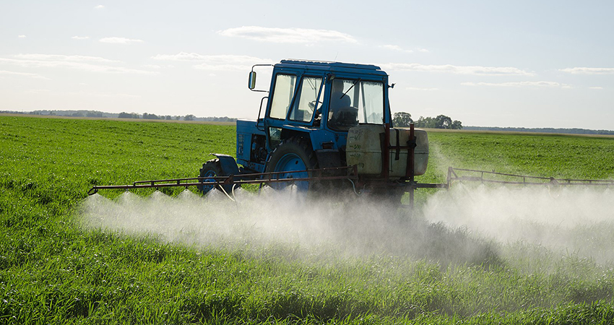
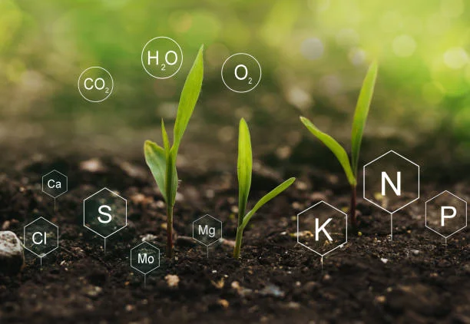
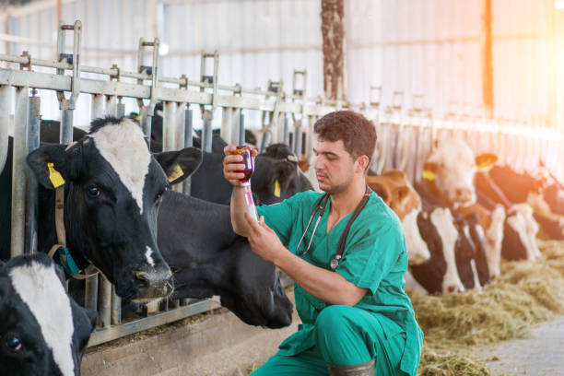

Στόχοι για το 2030
Μείωση της συνολικής χρήσης και τον κίνδυνο χημικών φυτοφαρμάκων και πιο επικίνδυνων φυτοφαρμάκων κατά 50% | Μείωση στις απώλειες θρεπτικών συστατικών κατά τουλάχιστον 50%, διασφαλίζοντας ταυτόχρονα τη μη υποβάθμιση της γονιμότητας του εδάφους. Αυτό θα μειώσει τη χρήση λιπασμάτων κατά τουλάχιστον 20 % | Μείωση των πωλήσεων αντιμικροβιακών για τα εκτρεφόμενα ζώα και την υδατοκαλλιέργεια κατά 50% | Επίτευξη τουλάχιστον 25% της γεωργικής γης της ΕΕ με βιολογική γεωργία και σημαντική αύξηση της βιολογικής υδατοκαλλιέργειας

Slide 8
Διαφορετικά επίπεδα για εφαρμογή
ΕΕ - Διεθνή
Υποστήριξη για βιώσιμα παγκόσμια συστήματα τροφίμων
Παραγωγοί
Υιοθέτηση βιώσιμων πρακτικών από αγρότες, παραγωγούς υδατοκαλλιέργειας, αλιείς και μεταποιητές
Πολίτες/Καταναλωτές
Έρευνα και καινοτομία
Μηχανισμοί χρηματοδότησης
Ισχυρή συνεργασία και συμμαχία με εταίρους σε όλο τον κόσμο
Νομοθεσία και ρύθμιση λειτουργίας
Συμβουλευτικές υπηρεσίες για βιώσιμη διαχείριση αγροκτημάτων
Διευκόλυνση επενδύσεων και συνεργασιών
Παροχή βασικής εκπαίδευσης
Αλλαγές προς την υγιεινή και βιώσιμη διατροφή
Εθελούσιες δεσμεύσεις

Slide 9
Οφέλη για τους αγρότες
  Παροχή βοήθειας για τη μετάβαση σε βιώσιμες πρακτικές,
  Δίκαιη αλυσίδα εφοδιασμού τροφίμων, δίκαιες τιμές και ανθεκτικότητα στις διακυμάνσεις,
  Μειωμένες απώλειες μετά τη συγκομιδή λόγω μικρότερης αλυσίδας εφοδιασμού,
  Βελτιωμένη ιχνηλασιμότητα και ποιοτικός έλεγχος,
  Αυξημένη ανθεκτικότητα των καλλιεργειών,
  Παροχή διαφοροποιημένων ροών εισοδήματος (αγροτουρισμός, υποπροϊόντα, προϊόντα προστιθέμενης αξίας κ.λπ.) και χαμηλότερο κόστος παραγωγής,
  Πρόσβαση σε πληροφορίες και τεχνολογία για υποστήριξη τεκμηριωμένων αποφάσεων και βελτίωση της παραγωγικότητας των καλλιεργειών,
  Νέες παγκόσμιες αγορές και επιχειρηματικές ευκαιρίες.

Slide 10
Βιώσιμη Κατανάλωση Τροφίμων
Αλλαγές στην διατροφή
Το τρέχον μοτίβο κατανάλωσης τροφίμων δεν είναι βιώσιμο από περιβαλλοντικής άποψης και από άποψη υγείας. Η μέση κατανάλωση κόκκινου κρέατος, λιπών και σακχάρων στην ΕΕ υπερβαίνει τα συνιστάμενα επίπεδα, οδηγώντας σε αύξηση των επιπέδων παχυσαρκίας και θανάτων που προκαλούνται από ανθυγιεινές τις δίαιτες.
Η δημιουργία ενός περιβάλλοντος που διευκολύνει τις υγιεινές και βιώσιμες επιλογές μπορεί να βοηθήσει στην αλλαγή σε μια διατροφή που περιλαμβάνει επαρκείς μερίδες φρούτων, λαχανικών, οσπρίων και ξηρών καρπών. Αυτό μπορεί να ανακουφίσει την κατάσταση της υγείας των καταναλωτών καθώς μειώνεται σημαντικά ο κίνδυνος σοβαρών ασθενειών και ιδιαίτερα καρδιαγγειακών. Οι φυτικές δίαιτες έχουν επίσης το όφελος της μείωσης των κατά κεφαλήν περιβαλλοντικών επιπτώσεων.

Slide 11
Βιώσιμη Κατανάλωση Τροφίμων
Απώλεια τροφίμων
Η μείωση της σπατάλης τροφίμων μεταφράζεται σε εξοικονόμηση πόρων για τους καταναλωτές, προστασία των φυσικών πόρων και πρόληψη των εκπομπών αερίων του θερμοκηπίου από της χωματερές. Η Επιτροπή της ΕΕ στοχεύει να μειώσει την κατά κεφαλήν σπατάλη τροφίμων κατά 50%. Η ποσοτικοποίηση και η παρακολούθηση της σπατάλης τροφίμων μπορεί να βοηθήσει στην εξερεύνηση τρόπων πρόληψής τους.
Ο ποσοτικός προσδιορισμός της απώλειας τροφίμων μπορεί να βοηθήσει στον καθορισμό μετρήσιμων στόχων, στην παρακολούθηση της προόδου και στην αξιολόγηση της αποτελεσματικότητας των μέτρων που λαμβάνονται. Τα δεδομένα που παρέχονται από τη μέτρηση της απώλειας τροφίμων μπορούν να προσφέρουν πληροφορίες σχετικά με τα σημεία και τους λόγους όπου γίνεται η σπατάλη τροφίμων ώστε να διευκολυνθεί η λήψη πολιτικών αποφάσεων.

Slide 12
Διαφανείς Πληροφορίες και Επισήμανση
Η στρατηγική Farm to Fork υποστηρίζει τη διαφανή και αξιόπιστη πληροφόρηση σχετικά με τα προϊόντα διατροφής, συμπεριλαμβανομένου του περιβαλλοντικού τους αποτυπώματος, ώστε να μπορούν οι καταναλωτές να κάνουν συνειδητές επιλογές. Οι αλλαγές στην επισήμανση των τροφίμων ενδέχεται να υποστούν διάφορες αλλαγές που εξετάζονται επί του παρόντος:
Ιχνηλασιμότητα: Η επισήμανση των τροφίμων παρέχει πληροφορίες σχετικά με την προέλευση ενός προϊόντος, τις μεθόδους που χρησιμοποιούνται στην παραγωγή και τα σχετικά στοιχεία της αλυσίδας εφοδιασμού.
Διατροφική επισήμανση: Πληροφορίες σχετικά με το προφίλ υγιεινής των τροφίμων, όπως η περιεκτικότητα σε άλατα, ζάχαρη και λιπαρά των προϊόντων διατροφής, για να βοηθήσουν τους καταναλωτές να κάνουν πιο υγιεινές επιλογές

Slide 13
Διαφανείς Πληροφορίες και Επισήμανση
Ετικέτες βιωσιμότητας: Οι καταναλωτές με προτιμήσεις για τη βιωσιμότητα είναι σε θέση να κάνουν επιλογές και να υποστηρίζουν προϊόντα με βάση τις προτιμήσεις τους. Τα οικολογικά σήματα, η βιολογική πιστοποίηση ή οι πληροφορίες για το αποτύπωμα άνθρακα είναι μερικά παραδείγματα.
Σήμανση ημερομηνίας: Εξετάζεται επίσης η αναθεώρηση των κανόνων της ΕΕ για την αλλαγή της νομοθεσίας για τη σήμανση ημερομηνίας στην προσπάθεια μείωσης της σπατάλης τροφίμων.
Αποθήκευση και χρήση: πληροφορίες για την αποθήκευση και τη χρήση ενός προϊόντος μπορούν να βοηθήσουν τους καταναλωτές να διαχειρίζονται καλύτερα τα προϊόντα τους, μειώνοντας τη σπατάλη τροφίμων.

Slide 14
Συνεισφορά γεωργοκτηνοτρόφων
Βελτίωση της υγείας του εδάφους μέσω πρακτικών όπως η κομποστοποίηση, η μειωμένη άροση και η αμειψισπορά,
Προώθηση της ποικιλομορφία των καλλιεργειών μέσω της αμειψισποράς και της μικτής καλλιέργειας για ενίσχυση της ανθεκτικότητας και να μείωση των κινδύνων,
Βελτιστοποίηση της χρήσης νερού, λιπασμάτων και φυτοφαρμάκων, μέσω της γεωργίας ακριβείας,
Εφαρμογή συστημάτων ιχνηλασιμότητας για την παρακολούθηση της διαδρομής των προϊόντων από το αγρόκτημα στον καταναλωτή,

Slide 15
Συνεισφορά γεωργοκτηνοτρόφων
Χρήση της τεχνολογίας για παροχή πληροφοριών στους καταναλωτές σχετικά με την προέλευση και τις πρακτικές παραγωγής των τροφίμων τους,
Ελαχιστοποίηση των απωλειών μετά τη συγκομιδή βελτιστοποιώντας τις πρακτικές αποθήκευσης και μεταφοράς,
Δημιουργία προϊόντων προστιθέμενης αξίας ή δευτερογενείς αγορές για πλεονάζοντα προϊόντα.

